Slide 1

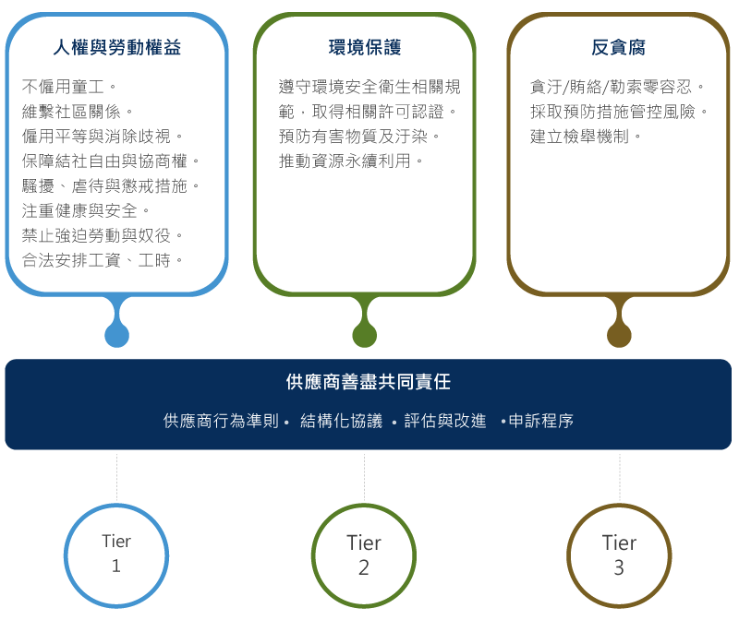
期望
遵守適用之法規
提供申訴機制
遵守本準則
採取盡職調查
評估與改進
人權與勞動權益
環境保護
反貪腐
禁止童工和強迫勞動
禁止歧視、騷擾和虐待
提供合法合理之薪酬和工時
尊重結社自由和集體談判權
注重健康、安全和聘僱措施
維繫社區關係
遵守環、安、衛相關法規
取得相關許可認證
預防有害物質及汙染
尋找環境友善之替代品
資源和能源永續及有效利用
保護健康和環境的立即措施
提倡誠信正直和道德
對貪腐採零容忍政策
採取預防措施管控風險
提供檢舉機制
不違反國際貿易制裁
供應商善盡共同責任
供應商行為準則．結構化協議．評估與改進．申訴程序
Tier
1
Tier
2
Tier
3

